Slide 1






Toán

Slide 2




Slide 3
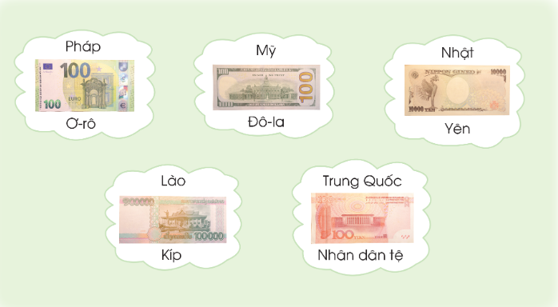
3
Quan sát và gọi tên tờ tiền của mỗi quốc gia sau:

Slide 4


Em còn biết loại tiền của nước nào khác không?

Slide 5
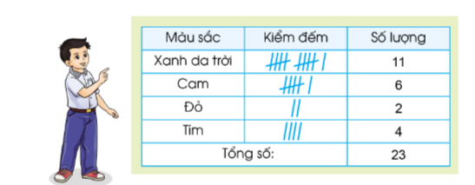
4
Thực hiện các hoạt động sau:
b) Thực hiện thu thập số liệu và ghi lại kết quả với một số vấn đề được lựa chọn.

Slide 6
4
Thực hiện các hoạt động sau:
c) Tổng hợp kết qua thành bảng số liệu, nêu các nhận xét và đưa ra quyết định chọn màu áo đồng phục cho lớp dựa trên kết quả thống kê.

